Slide 1


Proprietary & Confidential
BigQuery New Feature 업데이트
2026년 3월

Slide 2
Contents
01 주요 분석 기능
02 AI기반 데이터 활성화

Slide 3
01
주요 분석 기능

Slide 4
성능 최적화위한 신기능
워크로드에 대한 변경없이 가격 대비 성능 향상
Advanced
Runtime
History-Based Optimization
Optional Job Creation mode
Fine-grained DML
추가 비용 없이 쿼리 지연 시간과 슬롯 소비를 줄이는 쿼리 프로세서의 기능
쿼리 대기 시간을 최대 100배까지 개선하는 완전 자동화된 자가 학습 성능 최적화 기능
내부적인 오버헤드 제거 및 SELECT 문 인라인 결과 제공 통해 Short Query 레이턴시 향상
보다 세부적인 접근방식 통해 BigQuery 내 DML문 실행을 최적화 하도록 설계된 성능 향상 기능

Slide 5
BigQuery - Performance Features in 2025
History Based Optimization
GA
Column Metadata Indexing
GA
Optional Job Creation
GA
Enhanced Vectorization
GA
Advanced Runtime
Short Query Optimization
GA
More…..
Roadmap
Notes:
HBO (History-Based Optimization):
유사한 과거 쿼리의 실행 정보를 활용하여 자동으로 쿼리 성능을 최적화하는 기능입니다. (참고: BigQuery New Performance Features - 2025)
기본적으로 활성화되어 있으며, 별도의 슬롯을 사용하거나 추가 비용이 발생하지 않습니다. BigQuery 쿼리 처리 과정의 일부로 작동합니다.
Advanced Runtime:
향상된 벡터화(Enhanced Vectorization) 및 짧은 쿼리 최적화(Short Query Optimizations)를 포함하는 개념입니다. (참고: Advanced Runtime - BigQuery, BigQuery Advanced Runtime Overview)
쿼리 실행 속도를 높이고 슬롯 사용량을 감소시키는 것을 목표로 합니다.
별도의 요금 없이 BigQuery의 기본 런타임으로 제공될 예정입니다. (2026년 초 기본값 예상) 고객의 기존 슬롯 예약을 그대로 활용하여 성능 향상을 제공합니다.
CMETA (Column Metadata Indexing):
1GB 이상의 테이블에 대해 자동으로 메타데이터 인덱스를 생성하여 쿼리 시 스캔하는 데이터 양을 줄여주는 기능입니다. (참고: BigQuery New Performance Features - 2025, BigQuery CMETA v1.0)
CMETA 인덱스 생성 및 유지 관리는 기본적으로 무료 공유 리소스 풀을 사용합니다. 이 경우 인덱스 최신 정보에 대한 SLO는 제공되지 않습니다.
인덱스의 최신 상태를 보장하고 더 빠른 업데이트를 원하는 고객은 BACKGROUND 타입의 예약을 설정하여 자신의 BigQuery 슬롯을 할당할 수 있습니다. 이 경우 해당 슬롯 사용량에 대한 비용이 발생합니다.

Slide 6
BigQuery - Performance Features in 2025
History Based Optimization
GA
Column Metadata Indexing
GA
Optional Job Creation
GA
Enhanced Vectorization
GA
Advanced Runtime
Short Query Optimization
GA
More…..
Roadmap

Slide 7
History-Based Optimizations (HBO)
General Availability
오답노트로 어제보다 오늘 더 똑똑한 BigQuery
유사한 쿼리들의 실행 기록을 살펴보고, 추가적인 최적화 기법을 적용하여 쿼리 성능을 향상

Slide 8
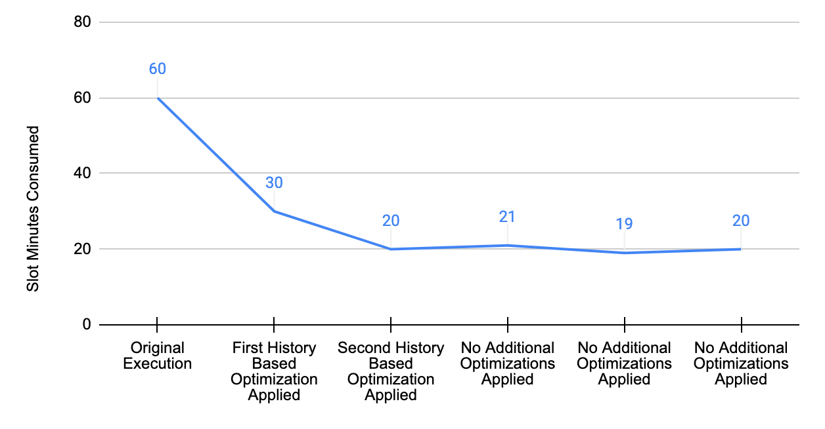
History-Based Optimizations (HBO)
General Availability

Slide 9
Thank you

